Slide 1
Проект “Cars Configurator”
Команда Kastle Inc

Slide 2

Наша команда:
Марина – Скрам мастер, PHP, JS, AJAX
Станислав - PHP, JS, AJAX, HTML, CSS, Jquery
Алексей – CSS, HTML
Вадим – БД и данные
Дмитрий – БД и данные

Slide 3






Что использовали?

Slide 4
Параметры конфигурации:
- Марку автомобиля - Модель автомобиля - Кузов - Цвет - Размер дисков - Мотор - Трансмиссия

Slide 5
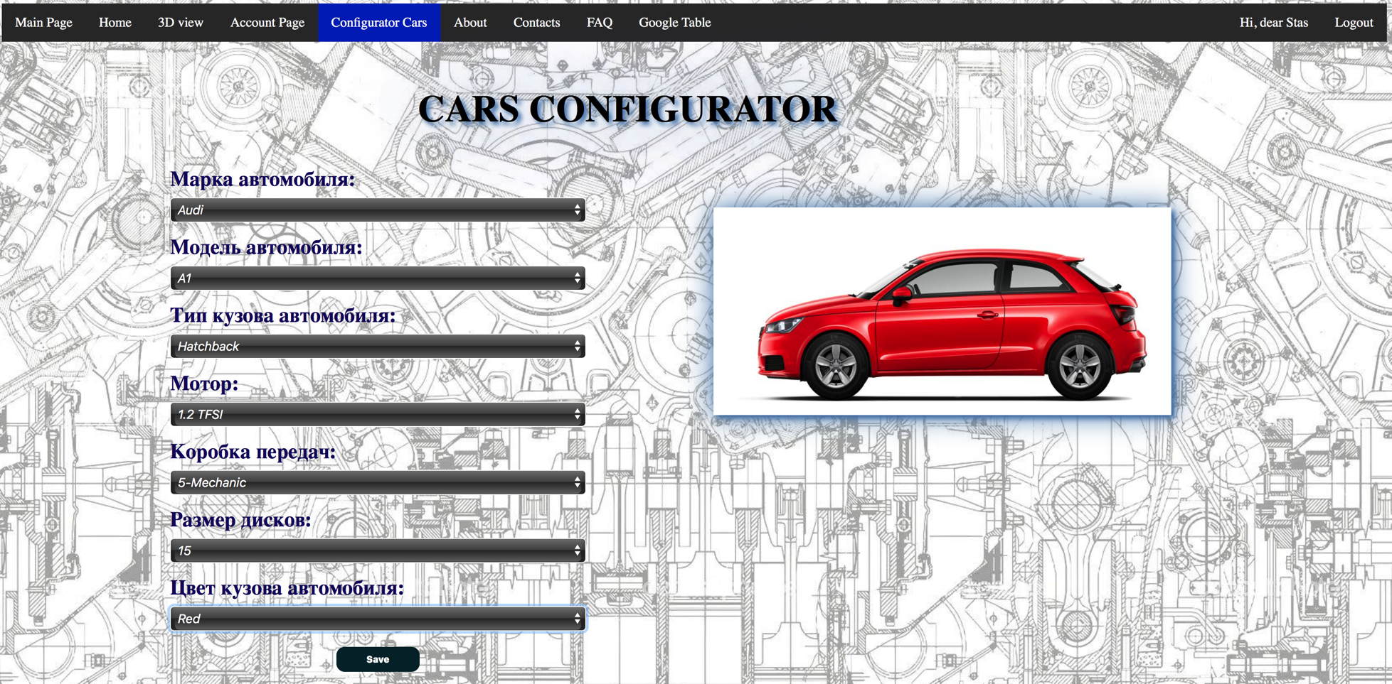
Конфигуратор автомобилей

Slide 6


Откуда идея?
Хобби
Мультиконфигуратор
Новые технологии

Slide 7





Взаимодействие команды:

Slide 8




Где находится наш сайт?
www.unrealcss.ru

Slide 9

Итоги:
Опыт в работе в команде
Опыт администрирования и создание своего сервера
Новые знания
У нас получилось :)

